Slide 1

Бюджетное учреждение Ханты-Мансийского автономного округа – Югры
«Советский дом-интернат для престарелых и инвалидов»
ПРОГРАММА
реабилитации граждан с ментальными нарушениями
вследствие возраста
(деменция, болезнь Альцгеймера)
Составитель программы:
Клещева Елена Юрьевна,
заместитель директора
Советский, 2022

Slide 2
Цель программы:
замедление нейродегенеративных процессов у получателей социальных услуг, страдающих необратимыми изменениями в психической деятельности вследствие возраста (деменция, болезнь Альцгеймера)

Slide 3
Задачи программы:
Провести социально-медицинскую реабилитацию средствами диетотерапии, физиотерапии, медикаментозной терапии, оздоровительных мероприятий.
Осуществить психологическое сопровождение граждан, страдающих необратимыми изменениями в психической деятельности вследствие возраста (деменция, болезнь Альцгеймера), сохранить уровень развития психических процессов.

Slide 4
Задачи программы:
Сохранить / повысить уровень сформированности навыков самообслуживания граждан, страдающих необратимыми изменениями в психической деятельности вследствие возраста (деменция, болезнь Альцгеймера).
Сохранить / повысить уровень развития мелкой моторики верхних конечностей граждан, страдающих необратимыми изменениями в психической деятельности вследствие возраста (деменция, болезнь Альцгеймера).

Slide 5
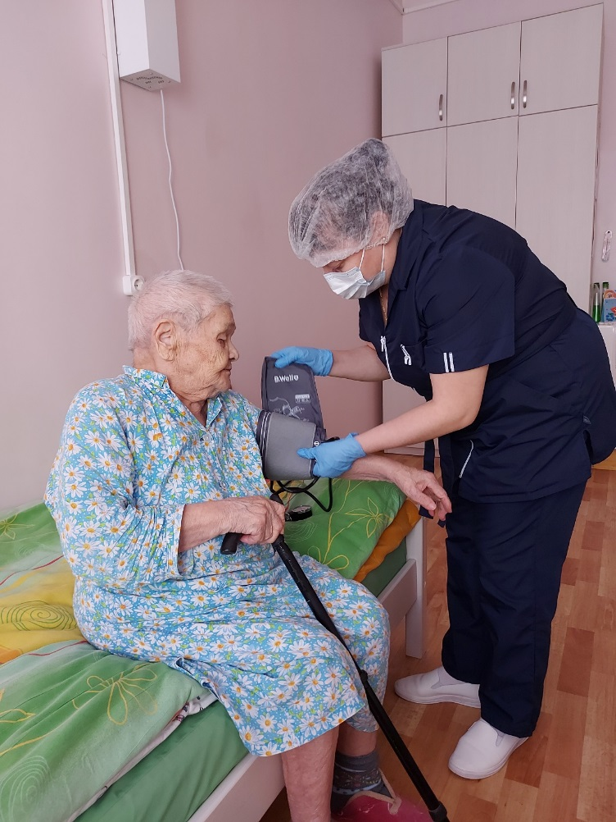
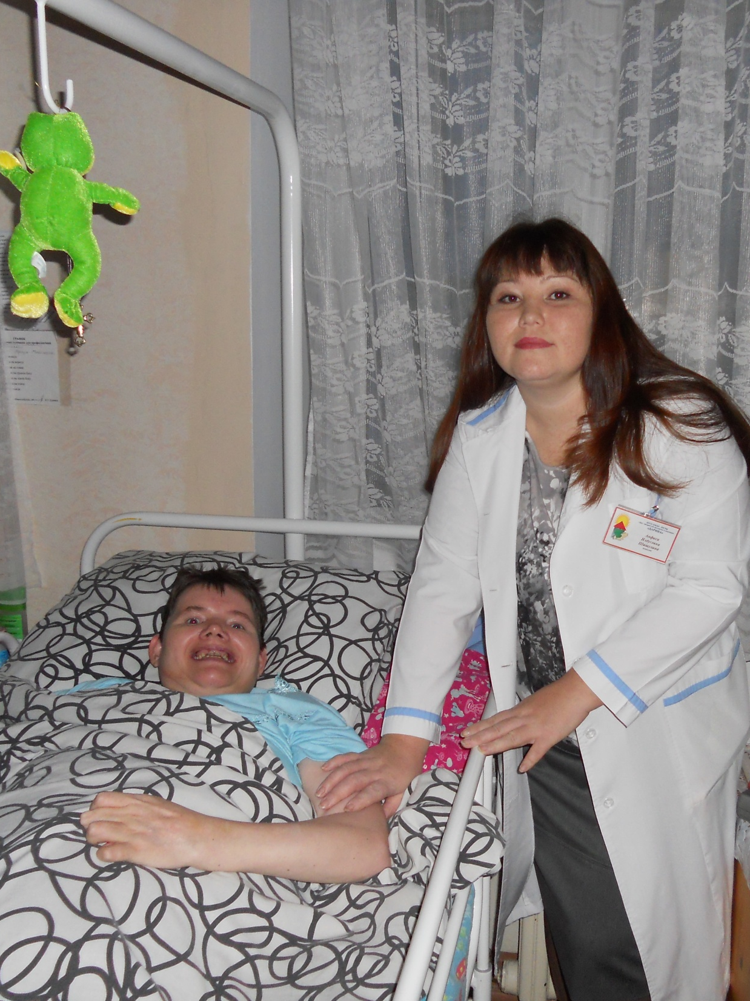
Предоставление социальных услуг
по социально-психологической реабилитации
Систематическое наблюдение за состоянием здоровья.
Измерение артериального давления

Slide 6
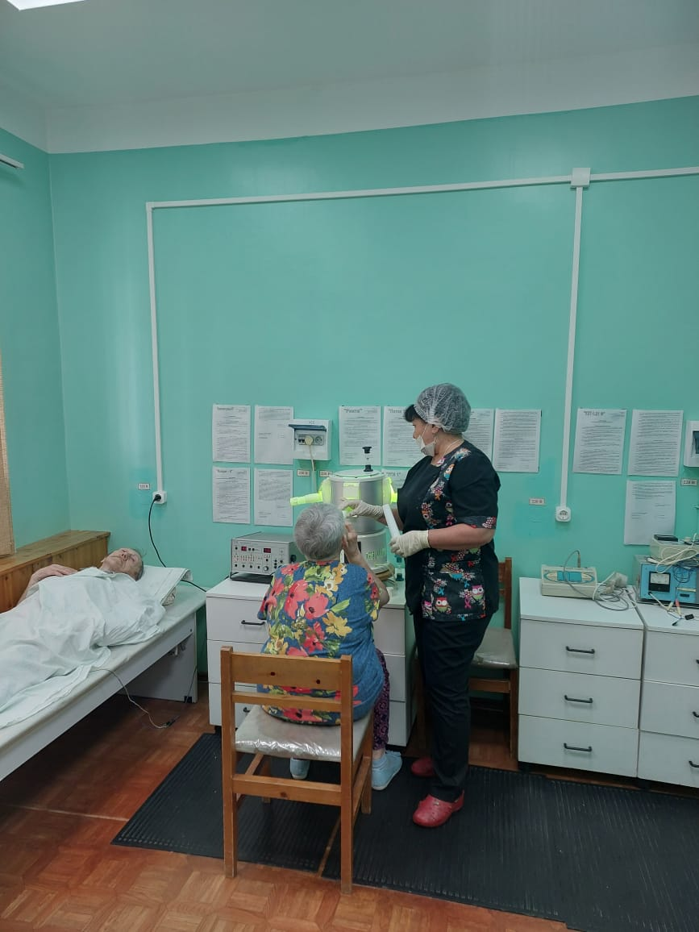
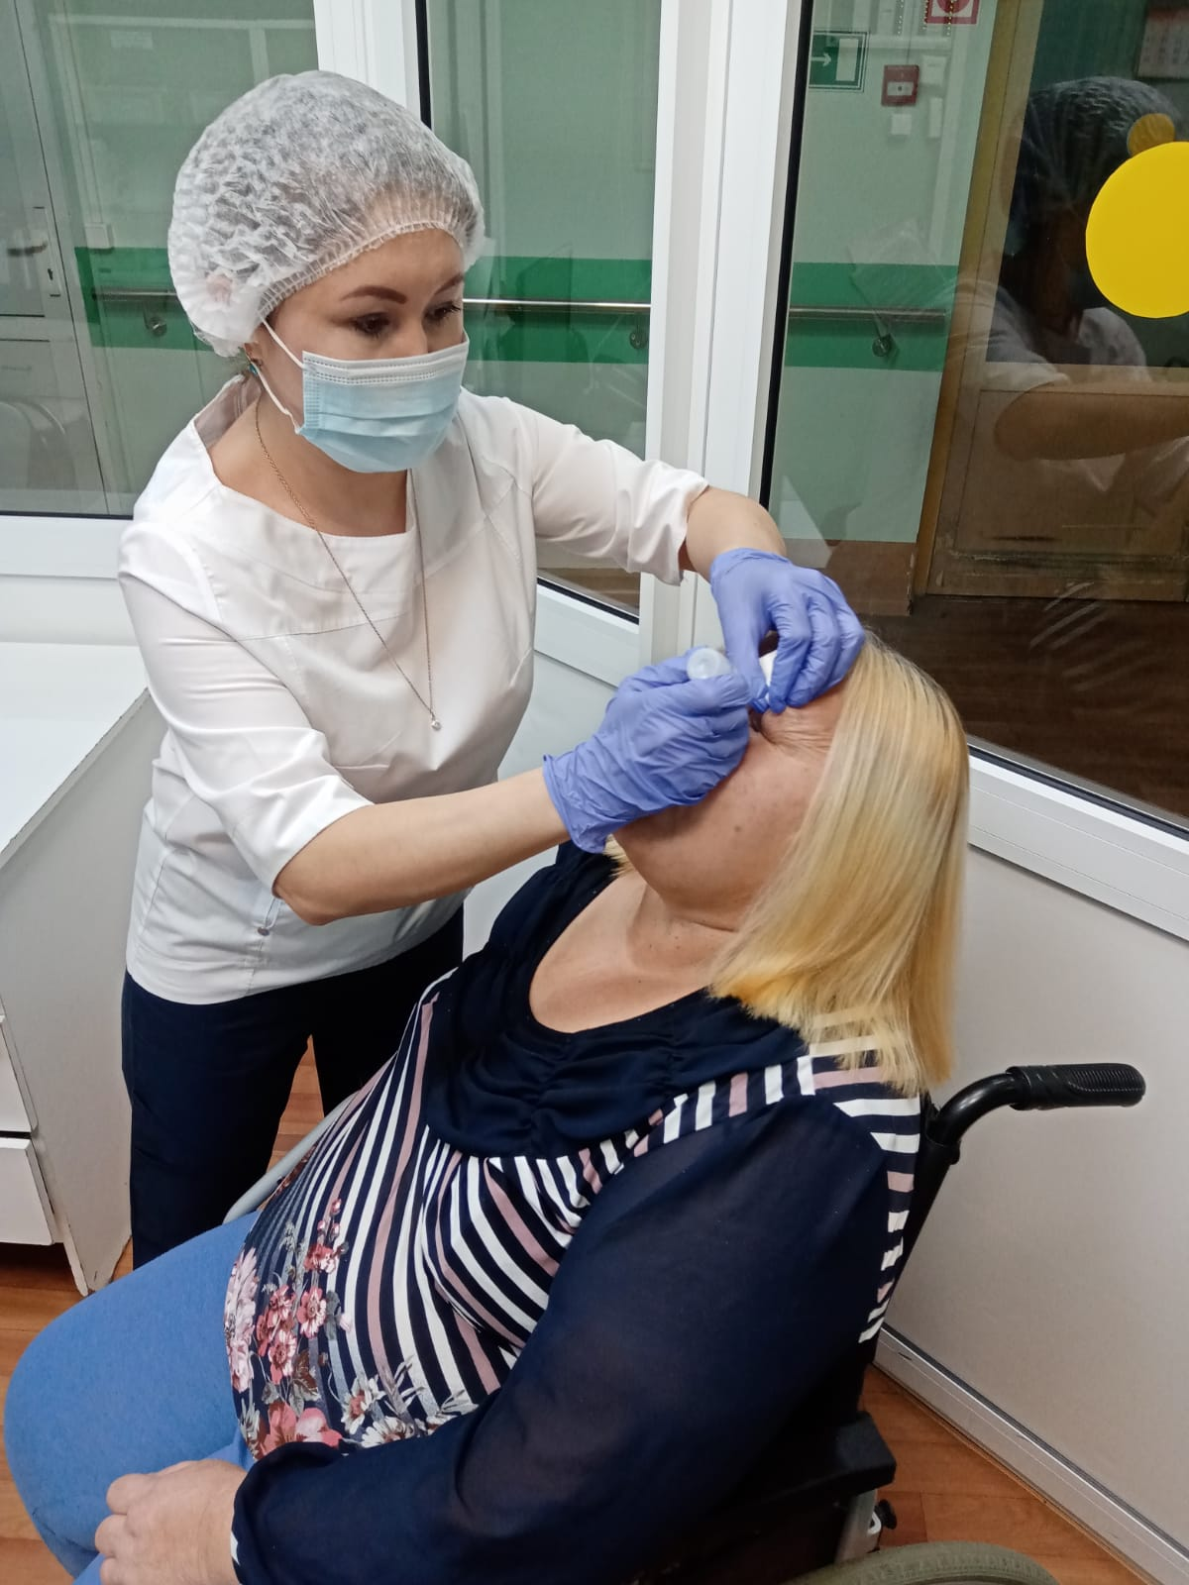
Медикаментозная терапия. Закапывание капель
Проведение социально-реабилитационных мероприятий в сфере социального обслуживания: предоставление социальных услуг по медицинской реабилитации: физиотерапия

Slide 7
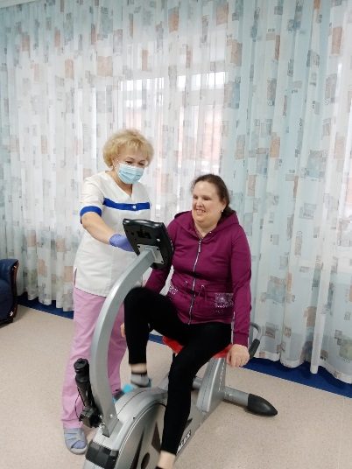
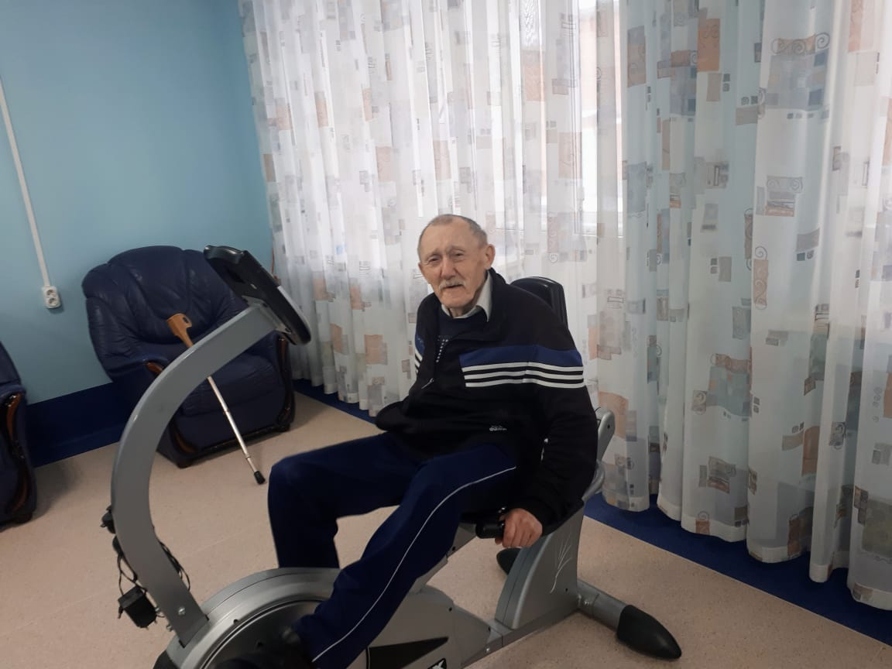
Физкультурно-оздоровительные мероприятия. Занятия на велотренажёре

Slide 8
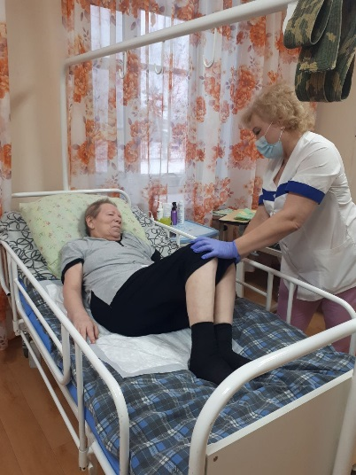
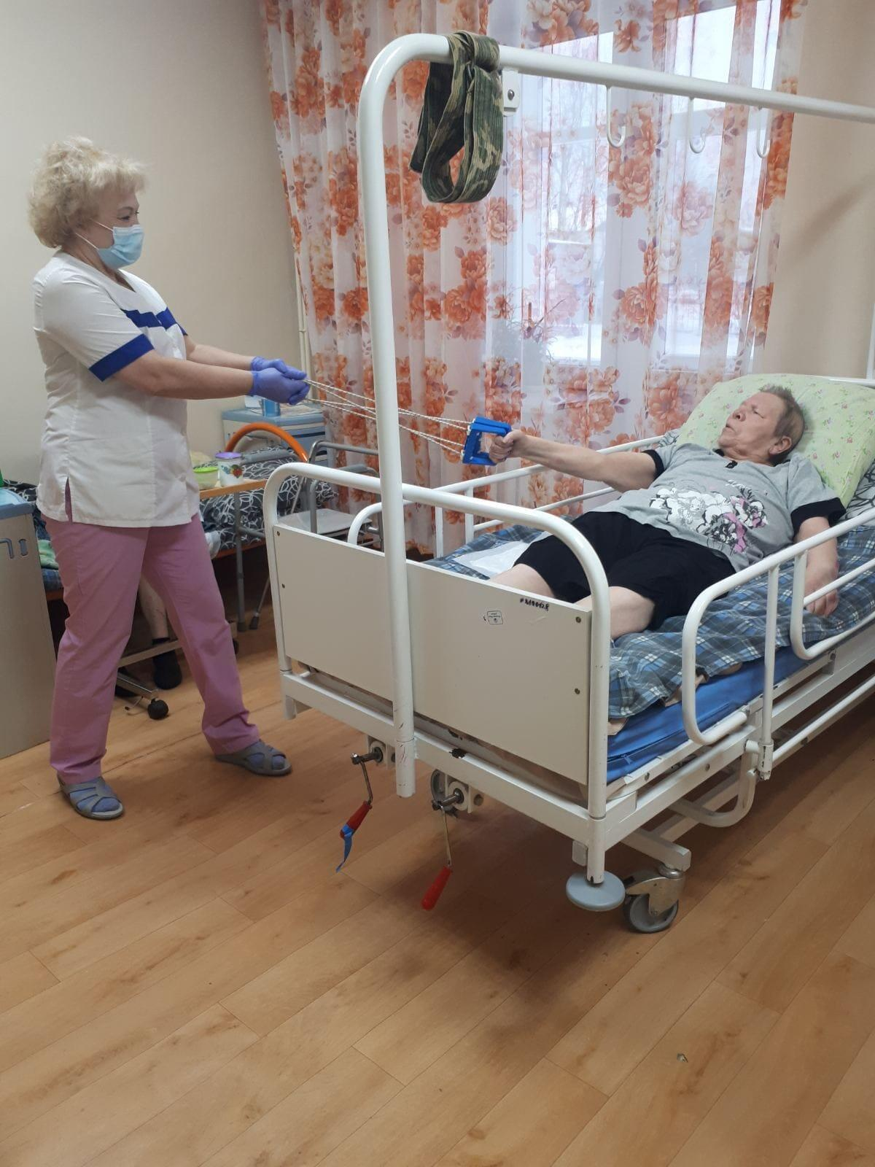
Физкультурно-оздоровительные мероприятия. Механотерапия
Физкультурно-оздоровительные мероприятия. Утренняя гигиеническая гимнастика

Slide 9
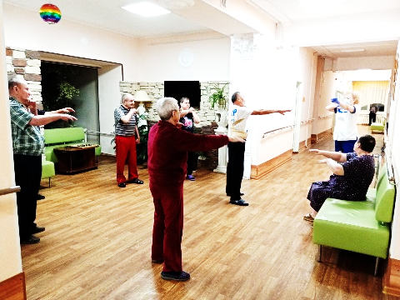
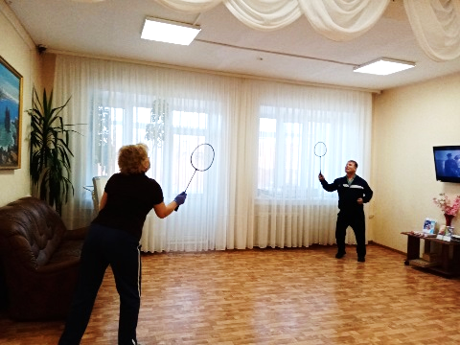
Физкультурно-оздоровительные мероприятия. Игра в бадминтон
Физкультурно-оздоровительные мероприятия. Утренняя гигиеническая гимнастика

Slide 10
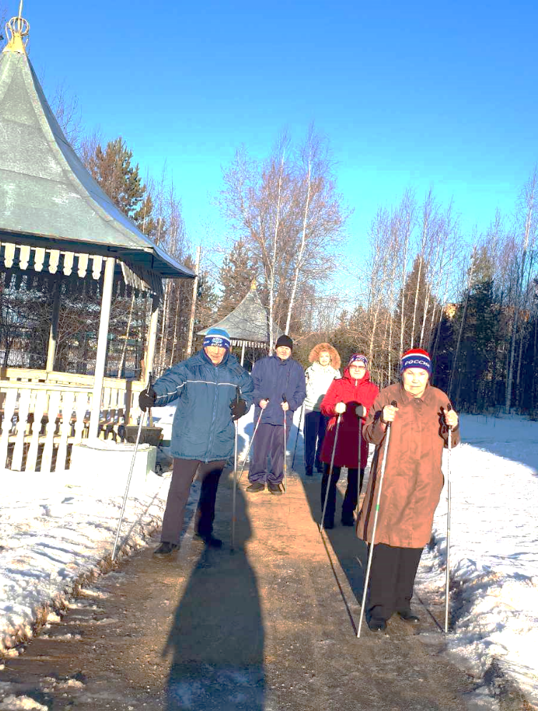
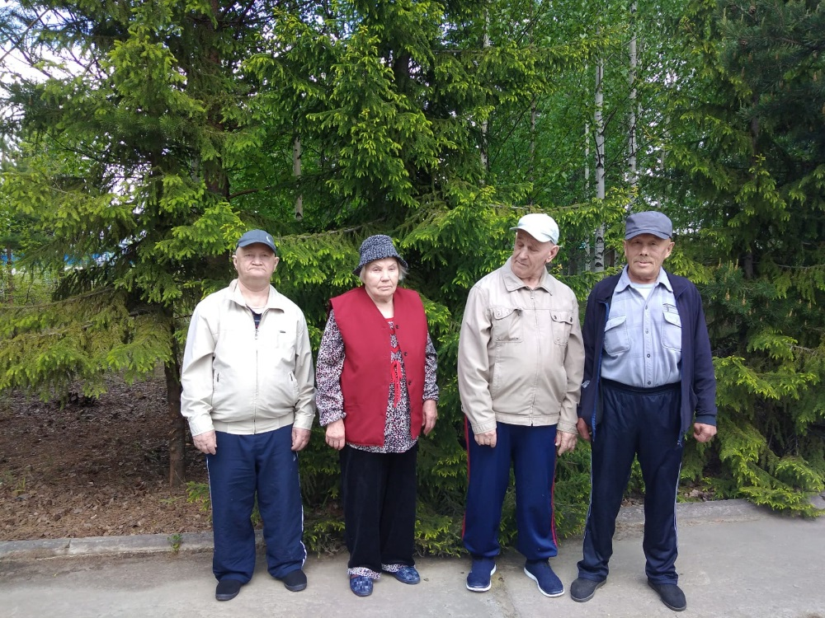
Физкультурно-оздоровительные мероприятия. Прогулки
Физкультурно-оздоровительные мероприятия. Скандинавская ходьба

Slide 11
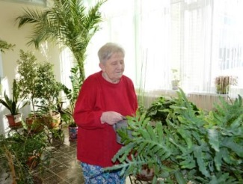
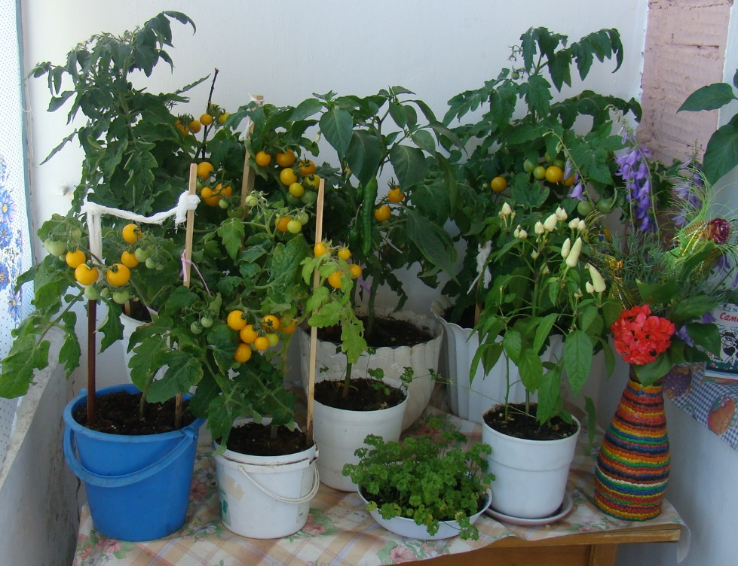
Проведение мероприятий по использованию трудовых возможностей и содействие обучению доступным профессиональным навыкам. Выращивание огородных культур
Проведение мероприятий по использованию трудовых возможностей и содействие обучению доступным профессиональным навыкам. Выращивание комнатных растений

Slide 12
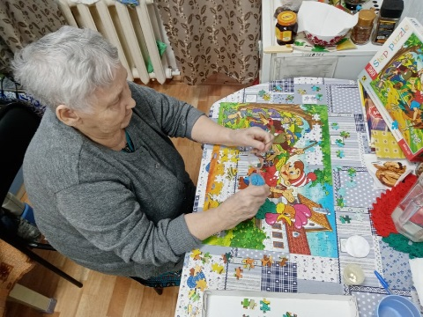
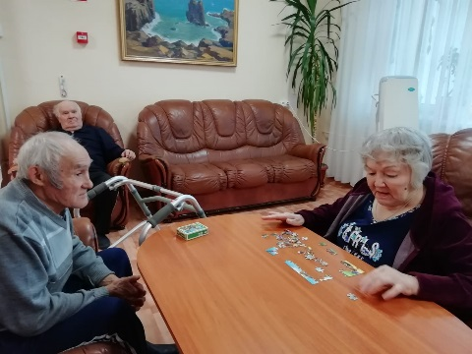
Развитие мелкой моторики. Собирание пазлов

Slide 13
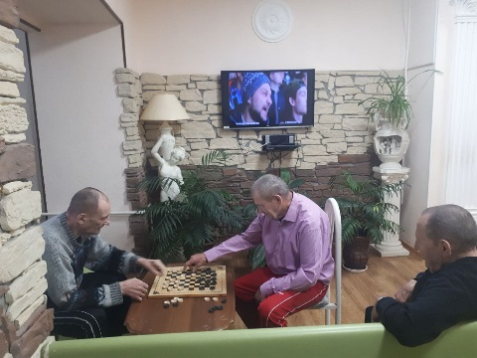
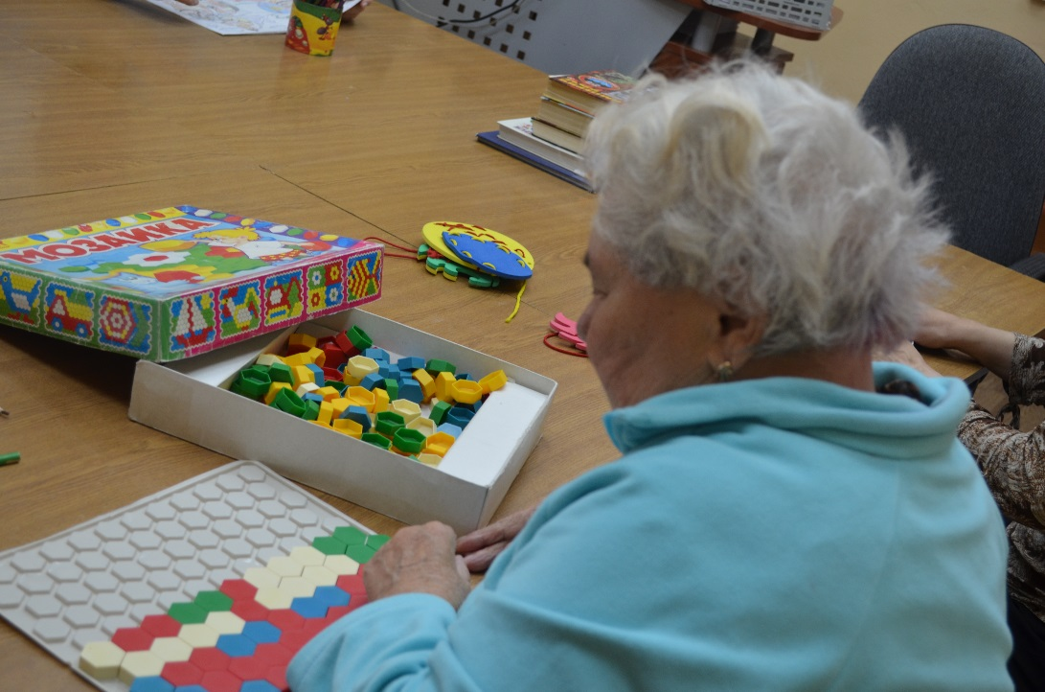
Развитие мелкой моторики рук. Собирание мозаики
Проведение занятий по адаптивной физической культуре.
Игра в шахматы

Slide 14
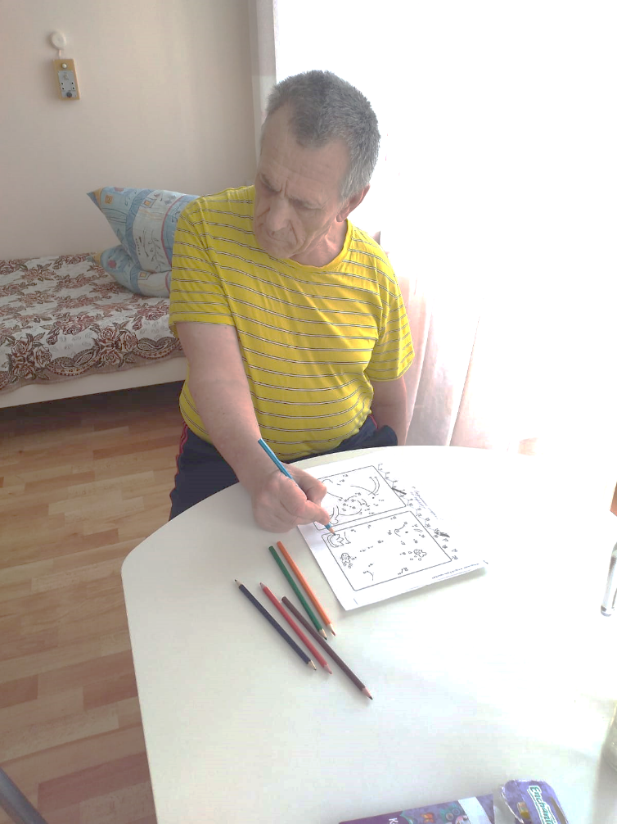
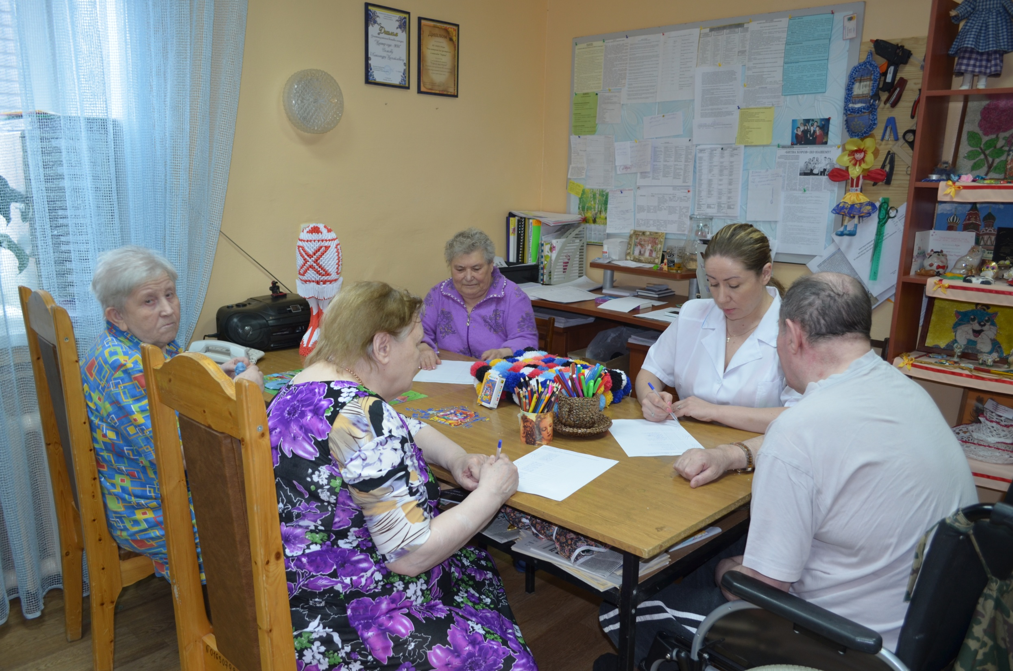
Развитие мелкой моторики рук. Разукрашивание карандашами

Slide 15
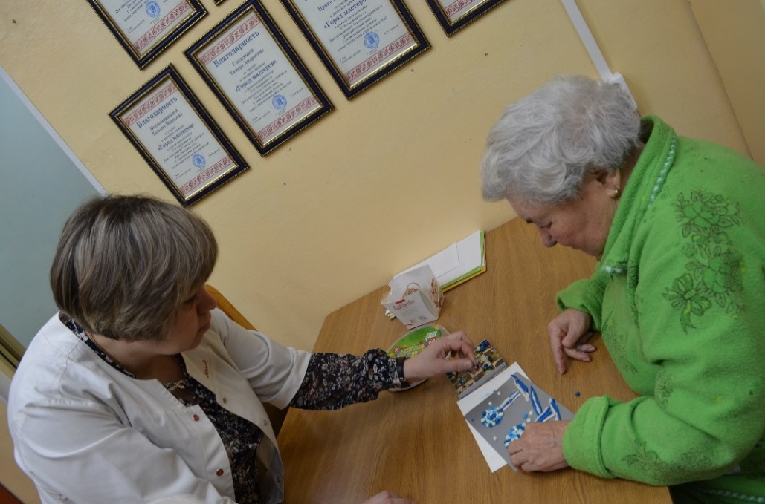
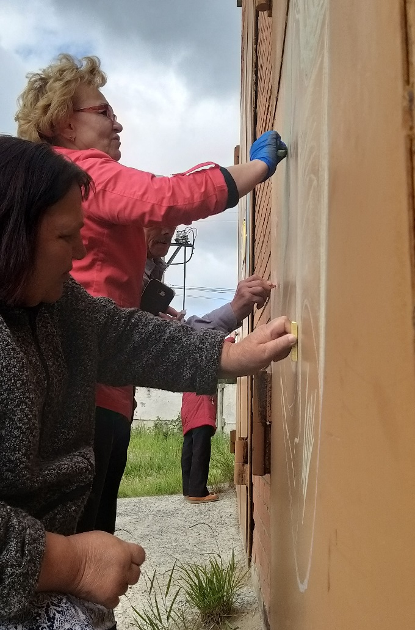
Развитие мелкой моторики рук. Рисование мелками
Развитие мелкой моторики рук. Аппликации из пластилина

Slide 16
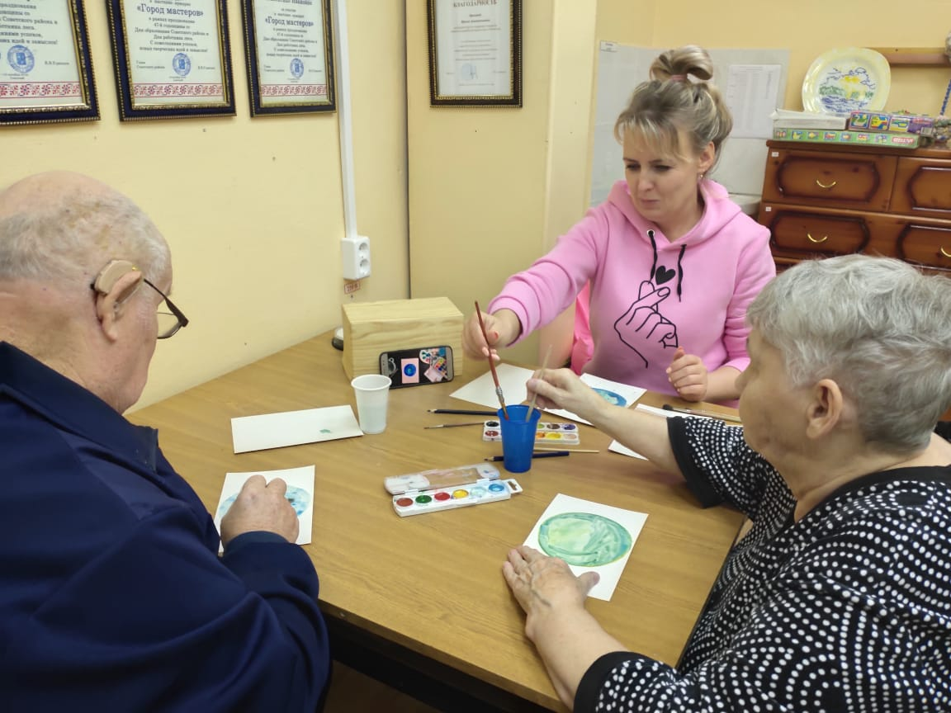
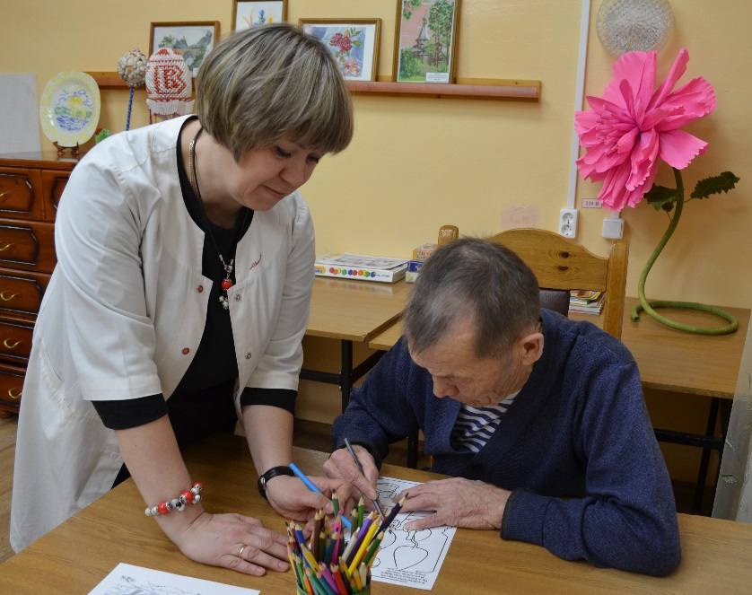
Развитие мелкой моторики рук. Разукрашивание карандашами
Развитие мелкой моторики рук. Рисование красками

Slide 17
Полученные результаты:
Удовлетворенность граждан пожилого возраста и инвалидов, проходящих реабилитацию по программе, качеством реабилитационных мероприятий по задаче 1 - 100%;
Сохранение уровня развития / положительная динамика психических процессов граждан, проходящих реабилитацию по программе по задаче 2 - 90%;
Сохранение у получателей социальных услуг, страдающих необратимыми изменениями в психической деятельности вследствие возраста (деменция, болезнь Альцгеймера), навыков самообслуживания :
по задаче 3 - 90%;
по задаче 4 - 100%

Slide 18
Бюджетное учреждение Ханты-Мансийского автономного округа – Югры
«Советский дом-интернат для престарелых и инвалидов»
ПРОГРАММА
реабилитации граждан с ментальными нарушениями
вследствие возраста
(деменция, болезнь Альцгеймера)
Составитель программы:
Клещева Елена Юрьевна,
заместитель директора
Советский, 2022

